Slide 1



Mathématiques
Période de remédiation
Niveau
1AC
Domaine
Grandeurs et mesures
Unités 3
Capacité et ses conversions)
Séance
4
Tâches

Slide 2

Structure de parcours 1AC
Ordre de grandeur
Conversion
Comparaison
Longueur
Masse
Capacité
Volume
Durée
Lecture d’une mesure (Longueur_Volume_Température)
Le programme de remédiation intensive animé par les enseignants de Physique-Chimie en 1AC se focalise sur des compétences mathématiques clés utilisées par la matière

Slide 3
Structure de l’unité 3

Slide 4


Structure de la séance 4 (tâche 1/unité 3 )
1
Ouverture de la séance
3 min
2
modelage
5 min
3
Pratique guidée (collective + en binôme)
10 min
5
Pratique autonome
5 min
6
Clôture
2 min

Slide 5
Structure de la séance 4 (tâche 2/unité 3 )
1
Ouverture de la séance
3 min
2
modelage
5 min
3
Pratique guidée (collective + en binôme)
10 min
5
Pratique autonome
5 min
6
Clôture + consolidation
12 min

Slide 6

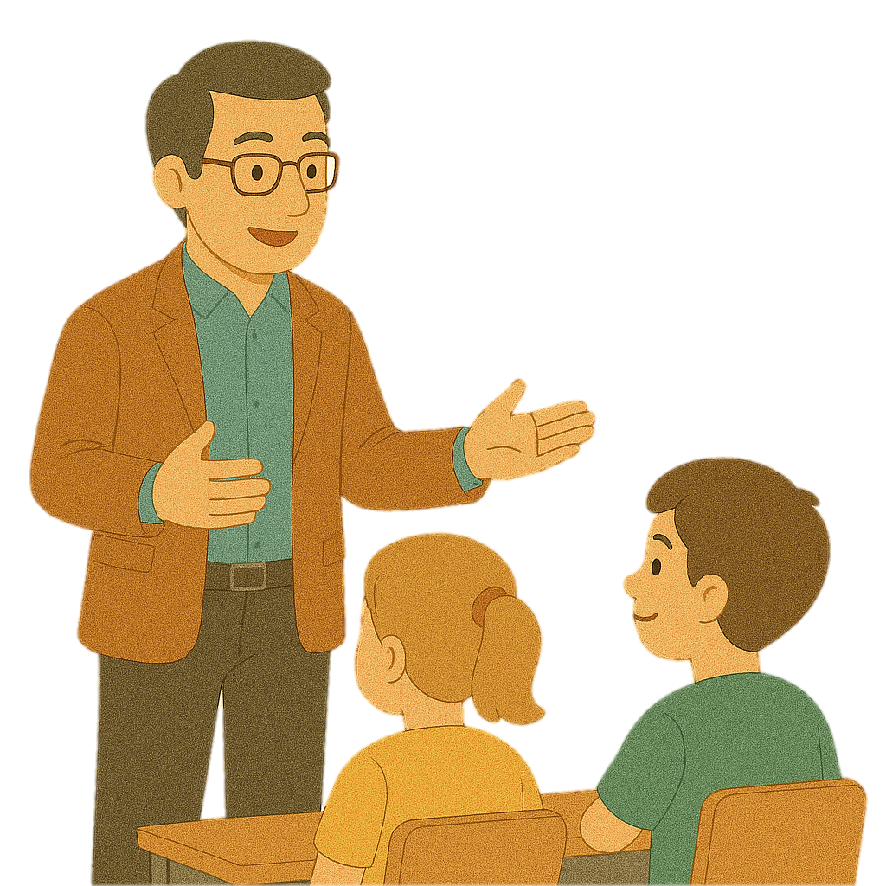
O
Ouverture de la tâche 1
(3 min)

Slide 7





Qui peut me rappeler la signification de ces icônes?
Contrat de classe
Demander à 3 élèves au hasard
Je participe activement. Je lève la main pour participer
Je prête attention quand l’enseignant parle
Je prête attention quand d’autres camarades répondent à l’enseignant
Si quelque chose n’est pas clair, je pose des questions
Je fais mes devoirs en classe et à la maison avec sérieux

Slide 8
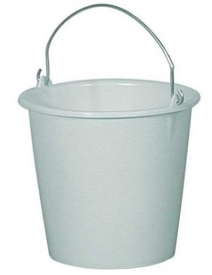
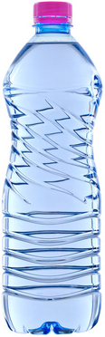
Commençons notre séance ! Observe les objets ci-dessous : Lequel peut contenir la plus grande quantité d’eau :
Choisir trois élèves au hasard pour répondre.
Seau
Bouteille

Slide 9
Très bien ! Le seau peut contenir une plus grande quantité d’eau que la bouteille.
Seau
Bouteille

Slide 10

À ton avis, de quelle grandeur s’agit-il : la longueur, la masse, la température ou la capacité ?
Choisir trois élèves au hasard pour répondre.
A
B
C
D
Longueur
Masse
Capacité
Température
الطول
الكتلة
السعة
درجة الحرارة

Slide 11
En fait, il s’agit de la capacité.
Demander à 2 élèves de répéter le mot capacité.
A
B
C
D
Longueur
Masse
Capacité
Température
الطول
الكتلة
السعة
درجة الحرارة

Slide 12
Alors, Connaissez-vous les différentes unités pour exprimer une capacité ?
Choisir au hasard 3 élèves pour répondre.
Citer les différentes unités de mesure de la capacité ?

Slide 13
Exactement ! Les unités pour exprimer une capacité sont:
Expliquer que les multiples et sous multiples s’expriment à l’aide du suffixe associé à unité principale
Hectolitre (hL)
Kilolitre (kL)
Millilitre (mL)
Décilitre (dL)
Décalitre (daL)
Centilitre (cL)

Slide 14
À votre avis,
Choisir au hasard 3 élèves pour répondre.
Parmi ces unités, quelles sont les sous-multiples de litre et les multiples de litre?

Slide 15
Très bien ! Les sous-multiples du litre sont dL, cL et mL, tandis que ses multiples sont daL, hL et kL.
A ne pas oublier d’utiliser le tableau de la classe .
Sous- multiples
multiples
mL
cL
dL
kL
daL
hL

Slide 16
Maintenant, Relier chaque groupe d’unités de capacité à la catégorie de capacité qu’il exprime
Choisir au hasard 3 élèves pour répondre.
Sous-multiples de litre
le litre
Multiples de litre
a
b
c
1
2
3
Grandes capacités
Petites capacités
Capacités moyennes

Slide 17
Bravo les champions! Vous avez réussi.
Expliquer aux élèves que l’ordre de grandeur ni est qu’une estimation
Sous-multiples de litre
le litre
Multiples de litre
a
b
c
1
2
3
Grandes capacités
Petites capacités
Capacités moyennes

Slide 18

A la fin de cette séance, vous serez capables de :
Demander 2 à 3 élèves de répéter la tâche à haute voix. A ne pas oublier d’écrire la tâche au tableau.
Identifier l’unité de mesure usuelle de la capacité, ses multiples et ses sous-multiples;

Slide 19

M
Modelage
(5 min)

Slide 20


Je vous montre comment je fais pour réaliser la tâche suivante:
Lire la consigne aux élèves à haute voix (et l’expliquer si nécessaire)
Compléter avec l’unité qui convient : L , cL , mL
Tasse à café
Cuillère à soupe
Boite de lait
24 …………
5 …………
1,5 …………

Slide 21
Je commence par classer les unités proposées en multiples, sous multiples et unité principale.
Les unités proposées sont:
L
cL
mL
Unité principale
Sous-multiple
Sous-multiple

Slide 22
Ensuite, je relie chaque unité à la catégorie des capacités qui l’expriment.
Expliquer aux élèves pourquoi le mL est utilisé pour exprimer la très petite capacité.
L
cL
mL
Unité principale
Sous-multiple
Sous-multiple
Capacité moyenne
Petite capacité
Très petite capacité

Slide 23
Ensuite, j’associe à chaque récipient l’ordre de grandeur de sa capacité (grande, moyenne ou petite).
A ne pas oublier le tableau si nécessaire.
Tasse à café
Cuillère à soupe
Boite de lait
24 …………
5 …………
1,5 …………
Petite capacité
Très petite capacité
Capacité moyenne

Slide 24
En fin, j’attribue à chaque capacité l’unité convenable:
Tasse à café
Cuillère à soupe
Boite de lait
24 cL
5 mL
1,5 L
Petite capacité
Très petite capacité
Capacité moyenne

Slide 25
Donc la réponse à la tâche est la suivante:
Tasse à café
Cuillère à soupe
Boite de lait
24 cL
5 mL
1,5 L

Slide 26
Je récapitule les étapes que j’ai suivi pour compléter par l’unité convenable:
Expliquer davantage les étapes.
1
Je classe les unités proposées;
2
Je relie chaque unité à son catégorie;
3
J’associe chaque récipient à son ordre de grandeur;
4
J’attribue à chaque capacité l’unité convenable.

Slide 27

PGC
Pratique guidée
collective
(5 min)

Slide 28
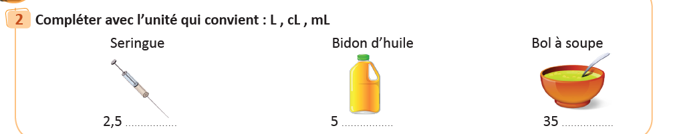
Maintenant, nous allons travailler ensemble un tâche similaire à celle que je viens de présenter.
Lire la consigne et l’expliquer si nécessaire .
Compléter avec l’unité qui convient : L , cL , mL
Seringue
Bidon d’huile
Bol à soupe
2,5 …………
5 …………
35 …………

Slide 29
Alors, les champions, par quoi commence-t-on ?
Demander à 3 élèves choisis au hasard pour répondre.
Compléter avec l’unité qui convient : L , cL , mL
Seringue
Bidon d’huile
Bol à soupe
2,5 …………
5 …………
35 …………

Slide 30
Très bien! On commence par les unités proposées en multiples, sous-multiple ou unité principale .
Demander à 2 ou 3 élèves de reformuler l’étape avec leurs propres mots.
Les unités proposées sont:
L
cL
mL
Unité principale
Sous-multiple
Sous-multiple

Slide 31
Et maintenant! Quelle est la prochaine étape?.
Choisir 3 élèves au hasard pour donner leur réponse et de la justifier, puis demander l’avis du reste de la classe.
L
cL
mL
Unité principale
Sous-multiple
Sous-multiple
……………………
……………….
…………………….

Slide 32
Bravo! On relie chaque unité à la catégorie de capacité qui peut exprimer.
Expliquer davantage l’étape si nécessaire.
L
cL
mL
Unité principale
Sous-multiple
Sous-multiple
Capacité moyenne
Petite capacité
Très petite capacité

Slide 33
Alors les champions, que peut-on faire maintenant?
Choisir 3 élèves au hasard pour répondre.
Seringue
Bidon d’huile
Bol à soupe
2,5 …………
5 …………
35 …………
……………………
……………….
…………………….

Slide 34
Exactement, on associe chaque récipient à son ordre de grandeur.
Demander à 2 ou 3 élèves de reformuler l’étape avec leurs propres mots.
Seringue
Bidon d’huile
Bol à soupe
2,5 …………
5 …………
35 …………
Très petite capacité
Capacité moyenne
Petite capacité

Slide 35
Alors les champions, par quelle étape on termine notre tâche?
Choisir 3 élèves au hasard pour donner leur réponse et de la justifier, puis demander l’avis du reste de classe.
Seringue
Bidon d’huile
Bol à soupe
2,5 …………
5 …………
35 …………
Très petite capacité
Capacité moyenne
Petite capacité

Slide 36
Exactement, on finit par attribuer à chaque récipient l’unité convenable.
Expliquer davantage l’étape si nécessaire.
Seringue
Bidon d’huile
Bol à soupe
2,5 mL
5 L
35 cL
Très petite capacité
Capacité moyenne
Petite capacité

Slide 37

Bravo! On a arrivé à répondre ensemble à notre tâche.
Demander aux élèves de rédiger les réponses dans le livret, exercice 2 page 100.
Seringue
Bidon d’huile
Bol à soupe
2,5 mL
5 L
35 cL

Slide 38

PGB
Pratique guidée
en binôme
(5 min)

Slide 39
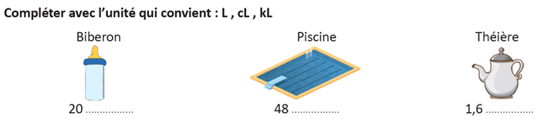
Maintenant, vous allez travailler individuellement l’exercice « Je m’entraîne en binôme » à la page 100 du livret. Ensuite, comparer vos réponses en justifiant à votre binôme.
Lire la consigne et l’expliquer. A ne pas oublier de fournir de l’aide aux élèves en difficulté.

Slide 40
Félicitations! Voici les réponses.
Choisir au hasard 1 élève pour corriger et anticiper les autres. Leur demander de corriger les réponses.
cL
kL
L

Slide 41

PA
Pratique autonome
(5 min)

Slide 42
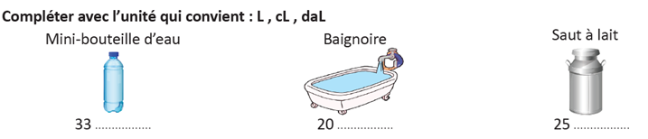
Maintenant, vous allez travailler chacun pour soi: exercice « Je m’entraine tout seul », page 100 du livret. Si vous réussissez, passez au défi 1 à la page 104.
Lire la consigne et l’expliquer. A ne pas oublier de fournir de l’aide aux élèves en difficulté.

Slide 43
Voici les réponses
Choisir au hasard 1 élève pour corriger et anticiper les autres. Leur demander de corriger les réponses.
cL
daL
L

Slide 44
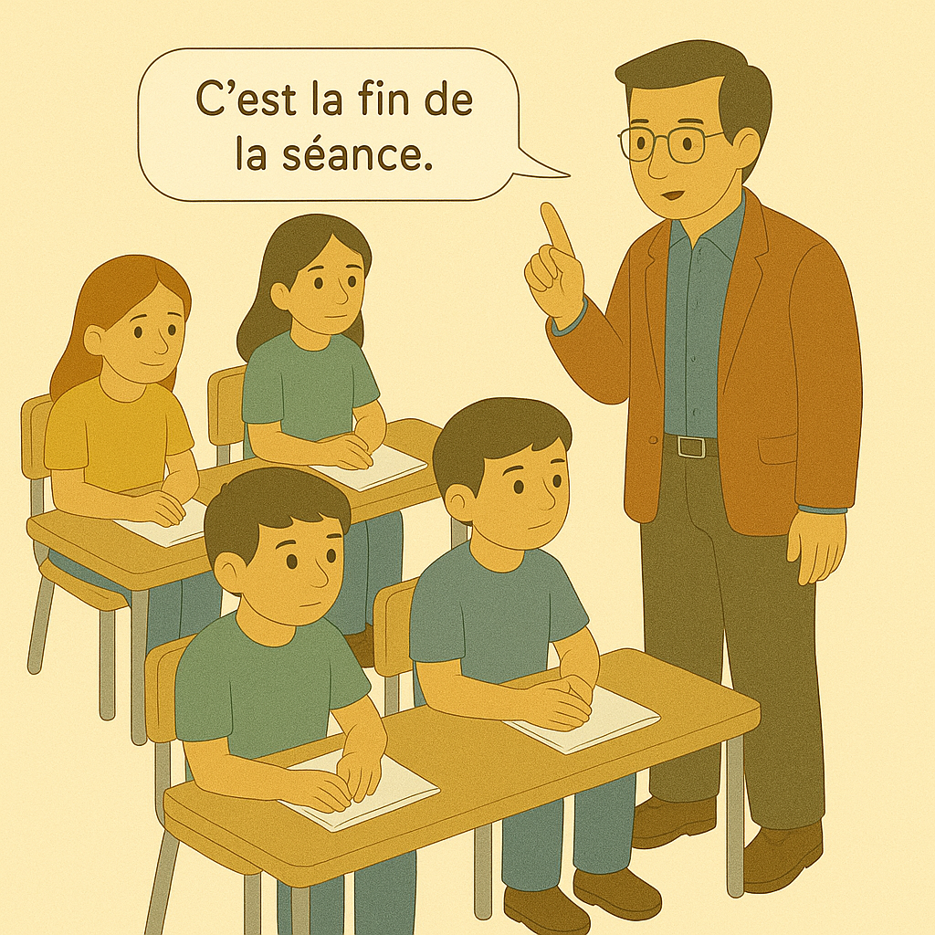
C
Clôture de la
tâche 1
(2 min)

Slide 45

  C’est la fin de la première partie de notre séance. Qui peut me rappeler ce qu'on a appris?
Choisir au hasard 2 ou 3 élèves pour répondre.
Identifier l’unité de mesure usuelle de la capacité, ses multiples et ses sous-multiples;

Slide 46
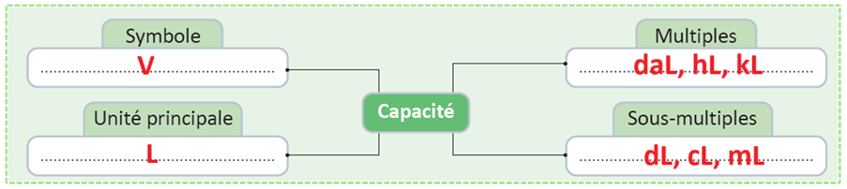
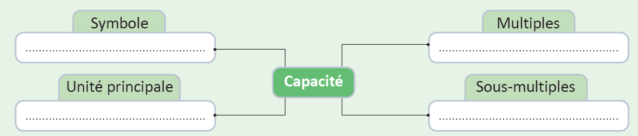
Pour bien retenir, prenez vos livrets page 100 et complétez l’activité « je retiens ».
Remplir l’affiche collectivement et faire la synthèse. Demander aux élèves de le remplir dans le livret.

Slide 47
O
Ouverture de la tâche 2
(3 min)

Slide 48
Alors les champions, qui peut me rappeler le tableau de conversion des capacités ?
Choisir au hasard trois élèves pour répondre.

Slide 49
Maintenant, parmi ces unités, laquelle est l’unité principale et où la placer dans le tableau de conversion ?
Choisir au hasard trois élèves pour répondre.
Le tableau de conversion
mL
kL
cL
hL
dL
daL
L

Slide 50
Exactement, le tableau de conversion regroupe l’unité principale de la capacité, ainsi que les multiples et sous multiples de cette unité.
Expliquer davantage le tableau de conversion.
Unité principale
Multiples
Sous-multiples
kL | hL | daL | L | dL | cL | mL

Slide 51
A la fin de la deuxième partie de cette séance, vous serez capables de :
Demander 2 à 3 élèves de répéter la tâche à haute voix. A ne pas oublier d’écrire la tâche au tableau.
Réaliser des conversions d’unités de capacité en utilisant le tableau de conversion.

Slide 52
M
Modelage
(5 min)

Slide 53
Maintenant, je vous montre comment convertir la capacité suivante en utilisant le tableau de conversion:
Lire la consigne aux élèves et l’expliquer.
Convertir la capacité suivante:
15,4 L = ………………. cL
kL | hL | daL | L | dL | cL | mL

Slide 54
D’abord, je commence par identifier l’unité à convertir, qui est ici le litre (L), ainsi que l’unité demandée (cL):
A ne pas oublier d’utiliser le tableau si nécessaire.
Unité à convertir
kL | hL | daL | L | dL | cL | mL
15,4 L = ………….….cL
Unité demandée

Slide 55
Ensuite, je place la capacité à convertir dans le tableau de conversion:
Expliquer comment vous placez le nombre dans le tableau.
Unité à convertir
Chiffre des unités
kL | hL | daL | L | dL | cL | mL
1 5, 4 L = ………….….cL
1
5,
4

Slide 56
Puis , je déplace la virgule jusqu’à la colonne de l’unité demandée.
A ne pas oublier d’utiliser le tableau si nécessaire.
Unité demandée
kL | hL | daL | L | dL | cL | mL
 |  | 1 | 5 , | 4
,

Slide 57
Pour finir, je mets des zéros dans les cases vides si besoin, puis je lis le résultat.
kL | hL | daL | L | dL | cL | mL
 |  | 1 | 5 | 4 | ,
0
Case vide
1 5,4 L = 1540 cL

Slide 58
Je récapitule les étapes que j’ai suivies pour convertir une capacité dans l’unité demandée, à savoir :
Expliquer davantage les étapes.
1
J’identifie l’unité à convertir et l’unité demandée;
2
Je place le nombre à convertir dans le tableau de conversion;
3
Je déplace la virgule jusqu’à la colonne de l’unité demandée;
4
J’ajoute des zéros si nécessaire puis je lis le résultats.

Slide 59
PGC
Pratique guidée
collective
(5 min)

Slide 60
Maintenant, nous allons réaliser ensemble une tâche similaire à celle que nous venons de faire.
Lire la consigne et l’expliquer si nécessaire.
Convertir les capacités suivantes dans l’unité demandée:
kL | hL | daL | L | dL | cL | mL
50 mL = ………………. L
12,8 daL= ………………. dL

Slide 61
Commençons par le premier exemple. Alors les champions, quelle est la première chose à faire ?
Choisir 3 élèves au hasard pour donner répondre en justifiant, puis demander l’avis du reste de classe.
kL | hL | daL | L | dL | cL | mL
50 mL = ………………. L

Slide 62
Bravo ! La première étape consiste à identifier l’unité à convertir et l’unité demandée:
Expliquer davantage si nécessaire.
Unité à convertir
kL | hL | daL | L | dL | cL | mL
50 mL = ………………. L
Unité demandée

Slide 63
Maintenant, quelle est la prochaine étape ?
Choisir 3 élèves au hasard pour donner répondre en justifiant, puis demander l’avis du reste de classe.
kL | hL | daL | L | dL | cL | mL
50 mL = ………………. L

Slide 64
Exactement, la deuxième étape est de placer la capacité à convertir dans le tableau de conversion.
Expliquer davantage si nécessaire.
Unité à convertir
Chiffre des unités
kL | hL | daL | L | dL | cL | mL
5 0 mL = ………………. L
5
0,

Slide 65
Alors les champions, quelle est la prochaine étape?
Choisir 3 élèves au hasard pour donner répondre en justifiant, puis demander l’avis du reste de classe.
kL | hL | daL | L | dL | cL | mL
 |  |  |  |  | 5 | 0,
50 mL = ………………. L

Slide 66
Effectivement, on déplace la virgule jusqu’à la case de l’unité demandée.
Expliquer davantage si nécessaire.
Unité demandée
kL | hL | daL | L | dL | cL | mL
 |  |  |  |  | 5 | 0,
50 mL = ………………. L
,

Slide 67
Alors, quelle étape devons-nous faire pour terminer ?
Choisir 3 élèves au hasard pour donner répondre en justifiant, puis demander l’avis du reste de classe.
kL | hL | daL | L | dL | cL | mL
 |  |  | , |  | 5 | 0
50 mL = ………………. L

Slide 68
Exactement, on remplit les cases vides par des zéros, si c’est nécessaire. Puis, on lit le résultat de la conversion.
Expliquer davantage si nécessaire.
kL | hL | daL | L | dL | cL | mL
 |  |  | , |  | 5 | 0
50 mL = ………………. L
0
0
2 cases vides

Slide 69
Voici le résultat final de la conversion:
Expliquer davantage si nécessaire en rappelant les étapes.
kL | hL | daL | L | dL | cL | mL
 |  |  | 0, | 0 | 5 | 0
50 mL = 0,050 L

Slide 70
PGB
Pratique guidée
en binôme
(5 min)

Slide 71
À présent, prenez vos livrets, page 101, et faites l’exercice Je m’entraîne en binôme individuellement. Puis, échangez et comparez vos réponses avec votre binôme.
A ne pas oublier de fournir de l’aide aux élèves en difficulté.
Convertir les capacités suivantes dans l’unité demandée:
kL | hL | daL | L | dL | cL | mL
18,5 hL= ………………. dL
1,2 dL= ………………. daL

Slide 72

Félicitations! Voici les réponses.
Choisir 1 élève pour répondre et anticiper les autres, puis leur demander de rédiger les réponses.
Convertir les capacités suivantes dans l’unité demandée:
kL | hL | daL | L | dL | cL | mL
1 | 8 | 5 | 0 | 0
 |  | 0, | 0 | 1 | 2
kL | hL | daL | L | dL | cL | mL
18500
18,5 hL= ………………. dL
0,012
1,2 dL= ………………. daL

Slide 73
PA
Pratique autonome
(5 min)

Slide 74
Maintenant, vous allez travailler chacun pour soi: exercice « Je m’entraine tout seul », page 101 du livret. Si vous réussissez, passez au défi 2 à la page 104.
A ne pas oublier de fournir de l’aide aux élèves en difficulté.
Convertir les capacités suivantes dans l’unité demandée:
kL | hL | daL | L | dL | cL | mL
8,5 L = 0,85 ….…..
1,5……. = 1500 dL

Slide 75
Voici les réponses
Choisir 1 élève pour répondre et anticiper les autres, puis leur demander de corriger leurs réponses.
Convertir les capacités suivantes dans l’unité demandée:
kL | hL | daL | L | dL | cL | mL
kL | hL | daL | L | dL | cL | mL
 |  | 0, | 8 | 5
 | 1, | 5 | 0 | 0
8,5 L = 0,85 …….
dal
hL
1,5……. = 1500 dL

Slide 76
C
Clôture de la
tâche 2
(2 min)

Slide 77
Alors, qui peut me rappeler comment on a fait pour réaliser cette tâche?
Choisir au hasard 2 ou 3 élèves pour répondre.

Slide 78
Bravo! Les étapes sont:
1
Identifier l’unité à convertir et l’unité demandée.
2
Ranger le nombre à convertir dans le tableau de conversion.
3
Déplacer la virgule jusqu’à la case de l’unité demandée
4
Remplir les cases vides par des zéros, si c’est nécessaire.

Slide 79
Maintenant, pour bien s’entrainer, essayez de faire les exercices 1 et 2 de la page 103.
Apporter de l’aide et du soutien aux élèves en difficultés.
Consolidation
(10 min)

Slide 80

C’est la fin de notre séance. N’oubliez pas de réviser votre leçon et de terminer vos devoirs!

